Slide 1
PATRÓN DE DISEÑO TRANSACCIÓN
Estudiante: Daniel Rivero

Slide 2
Descripción del patrón
Permite agrupar una colección de métodos para que todos puedan ser exitosos o fallar colectivamente.
El patrón se utiliza cuando:
Cuando los métodos tienen que estar sincronizados.
Cuando necesitemos asegurar que las transacciones se realizaron correctamente.

Slide 3
Clasificación
Este patrón corresponde al grupo de Patrones de Sistema.

Slide 4
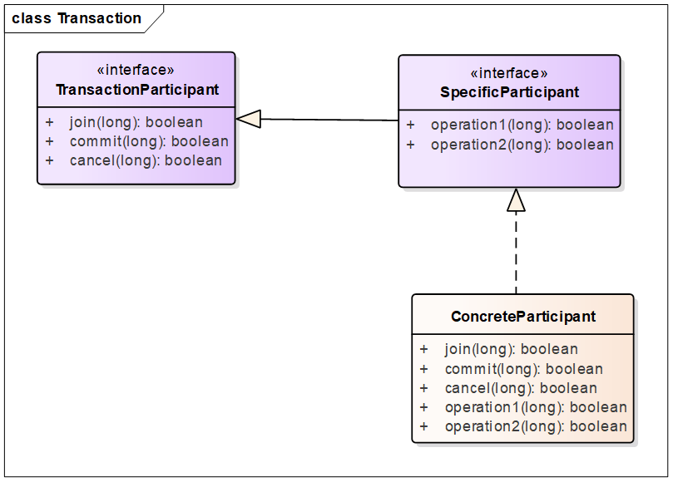
Diagrama genérico

Slide 5

Problema
Un ejemplo es transferir fondos de una cuenta a otra: Las tareas de retirar dinero de una cuenta y agregarlo a otra cuenta debe realizarse, o ninguno debe realizarse. El resultado final siempre debe estar en equilibrio: la cantidad deducida de la primera debe agregarse a la segunda y viceversa.

